Slide 1
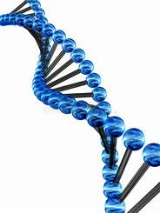
Université Mohamed Kheider –Biskra-
Faculté de sciences exactes et de sciences de la nature et de la vie
Département de sciences de la nature et de la vie
Cours de Génétique Microbienne
3 ème année Microbiologie
Réalisé par: Dr. Benabdallah F.

Slide 2
Contenu de module
I– Structure et organisation du matériel génétique : Chromosome, plasmides, matériel génétique viral.
II – mutation et mécanismes de réparation de l’ADN : Taille de mutation, effet mutagène, agents mutagènes, mécanismes de réparation de l’ADN.
III- Recombinaison génétique et éléments génétiques transposables: recombinaison homologue, recombinaison site spécifique, éléments génétiques transposables et applications
IV –Transferts génétiques chez les bactéries: analyse et construction génétiques : conjugaison, transformation, transduction et phages transducteurs, applications, cartographie génétique.
V – Phénomène de restriction modification : système de restriction modification, enzymes de restriction, cartographie de restriction et applications.
VI – Régulation de l’expression des gènes : régulation transcriptionnelle(exemples : E. coli, Saccharomyces cerevisiae), régulation traductionnelle.
VII – Génétique des bactériophages : réplication du génome viral, recombinaison génétique chez les virus, mécanismes de l’expression génétique en cascade chez les virus et maintien à l’état prophage.

Slide 3
Chapitre 01:
Structure et organisation du matériel génétique

Slide 4
1-1 Acides nucléiques
Les acides nucléiques sont des polymères de nucléotides. Ils en existent deux types :
L’ADN (acide désoxyribonucléique) qui code l’information génétique et se transmet au filles des générations de cellules.
Les ARN (acides ribonucléiques) qui permettent l’expression de l’information génétique et participent à la régulation de cette expression.

Slide 5
Nucléosides, Nucléotides (monomères de l’ADN et des ARN)
Les acides nucléiques. Sont des polymères constitué d'unités appelées nucléotides, d'où le nom de Polynucléotides. Les nucléotides, monomères de macromolécules ADN et ARN, peuvent eux-mêmes être hydrolysés en leur. 3 constituants principaux. : une base azotée hétérocyclique, un Pentose. et l'acide phosphorique.

Slide 6
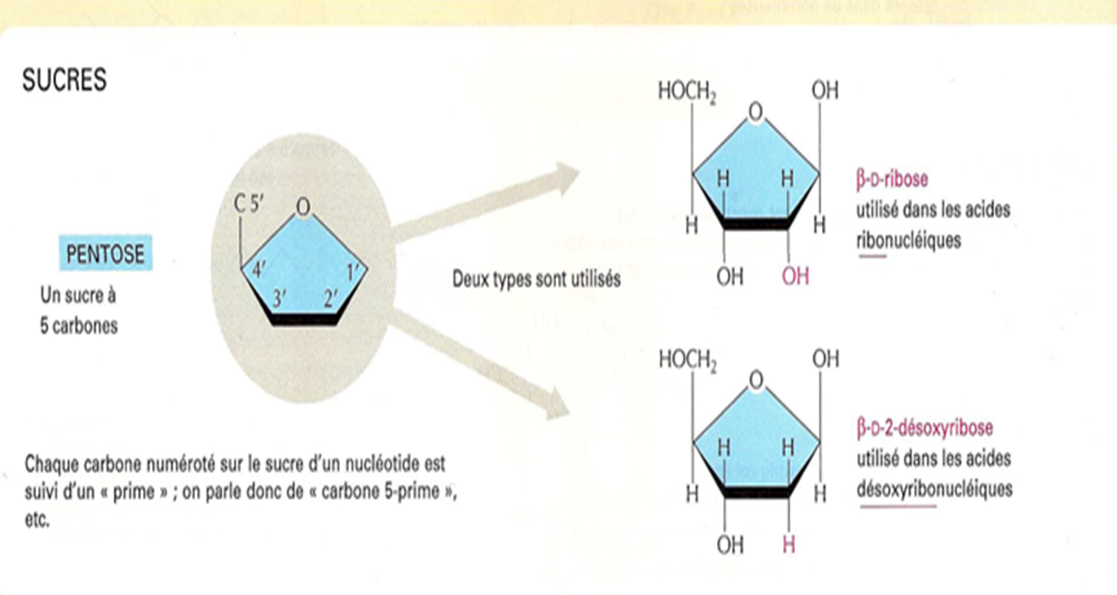

Slide 7
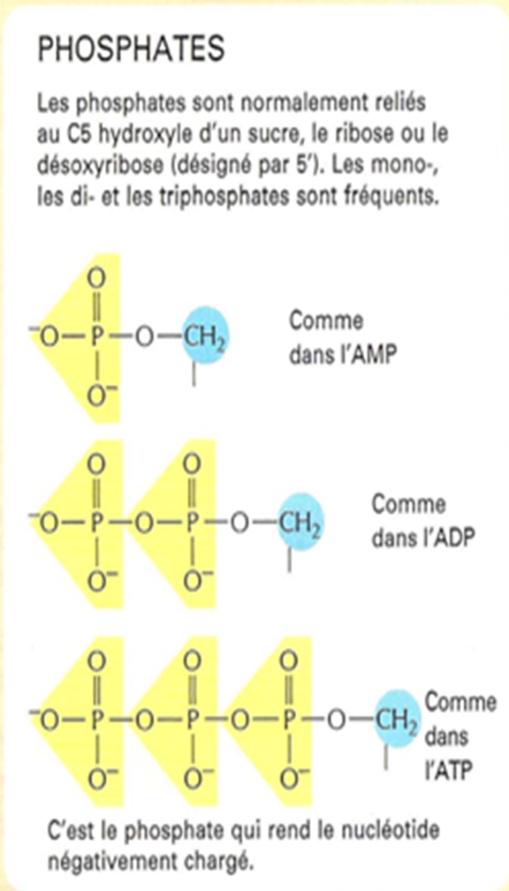

Slide 8
Nucléosides
Un nucléoside se compose de :
Une base azotée (= nucléobase) qui peut être
-Une purine : adénine A ou guanine G
-Une pyrimidine : cytosine C, thymine T ou uracile U
La thymine est propre à l’ADN et l’uracile est propre à l’ARN.
Il existe aussi, en particulier dans l’ADN de certains bactériophages, des bases anormales: 5 Hydroxyméthylcytosine au lieu de La Cytosine.. Ou de l'hydroxy- méthyluracile.
Un pentose (sucre à 5 carbones) nommé ribose dans l’ARN et désoxyribose dans l’ADN.
Un nucléoside se forme par établissement d’une liaison N-glycosidique entre le pentose et la base. Cette liaison unit l'azote 9 de la base purique ou l'azote un de la base pyrimidiques et le carbone 1’ du Pentose.

Slide 10
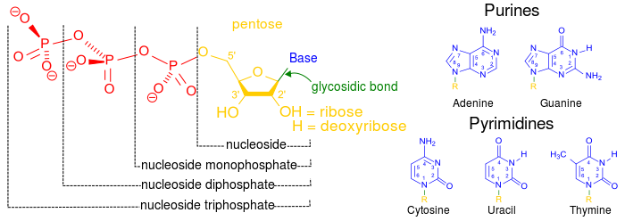

Slide 11
Les noms des nucléosides sont formés à partir du nom des bases qui les définissent :
Dans l’ARN (ribonucléosides) : adénosine, guanosine, cytosine, uridine
Dans l’ADN (désoxyribonucléosides) (+ « désoxy » sauf thymidine) :désoxyadénosine, désoxyguanosine, désoxycytosine, thymidine.

Slide 12
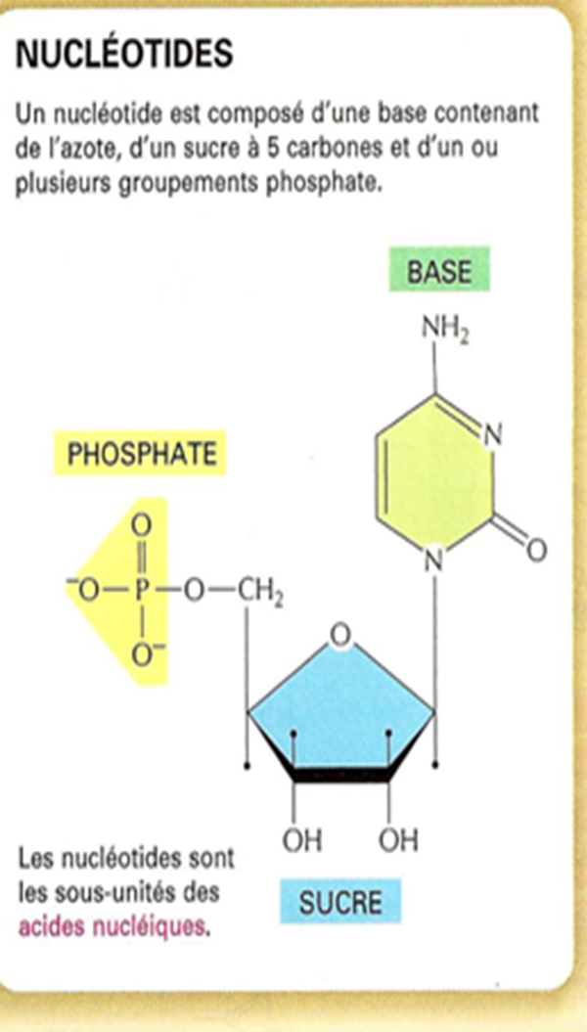
Nucléotides
Les nucléotides sont composés d’un nucléoside relié à un ou trois phosphates par une liaison phosphoester (figures 1-5). On les qualifie alors de monophosphate, diphosphate ou triphosphate.
Le nom du nucléotide est formé de celui du nucléoside + le nombre de phosphates (exemple : ATP = adénosine triphosphate).

Slide 13
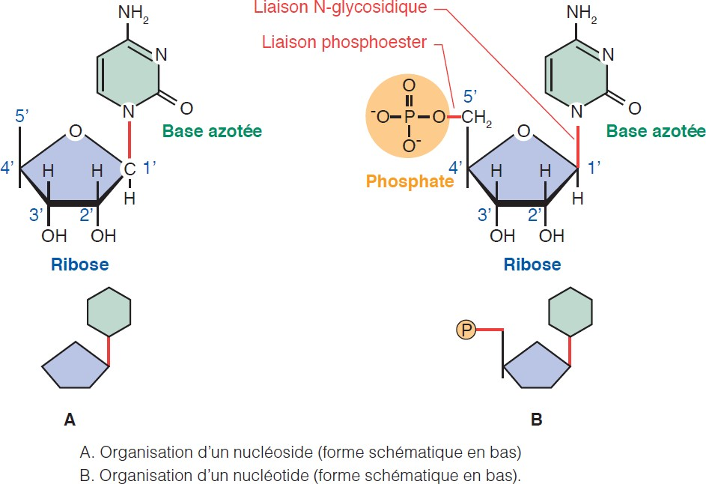
Un nucléoside pyrimidique et son nucléotide (monophosphate) dans les ARN.
D’après SEGARRA et al. (2014).

Slide 15
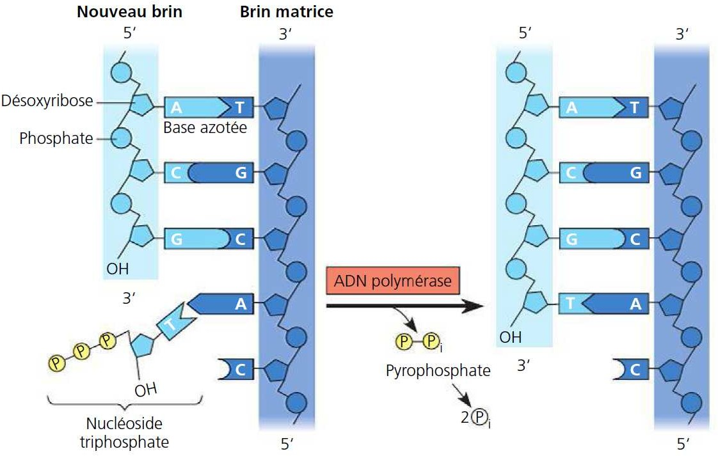
Les polynucléotides, notamment l’ADN et l’ARN, sont réalisés par condensation de nucléotides triphosphates ; l’opération fait perdre deux phosphates (pyrophosphaste) au nucléotide incorporé. La liaison formée entre nucléotides est une liaison phosphodiester.
Polymérisation de l’ADN.
D’après CAMPBELL et al. (2012).

Slide 16
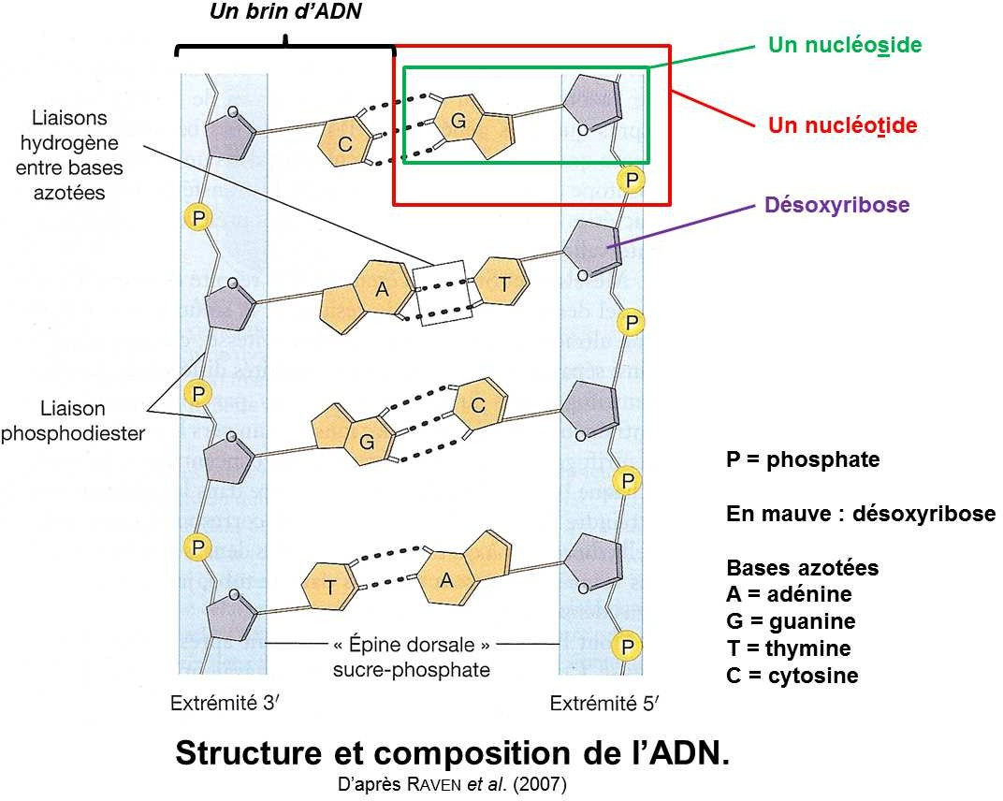
La liaisons phospho-diester est établie entre le carbone 3’ d’un premier nucléotide et le carbone 5’ du nucléotide suivant.
De sorte que ces liaisons définissent un sens à la molécule : le début étant le nucléotide dont le phosphate en 5’ ne serait lié à aucun autre nucléotide et la fin correspond au nucléotide dont la fonction alcool en 3’ n’est pas estérifiée

Slide 17
Il résulte une molécule d’ADN bicaténaire, c’est-à-dire qu’il est fait de deux brins : rigoureusement, il s’agit donc d’un double polymère de nucléotides associés par des liaisons hydrogène.
Chaque brin peut être orienté : on trouve une extrémité 5’ P (carbone 5’ associé à un groupement phosphate libre, sans nucléotide derrière) et une extrémité 3’ OH (carbone 3’ portant un groupement OH, non associé à un nucléotide).

Slide 18
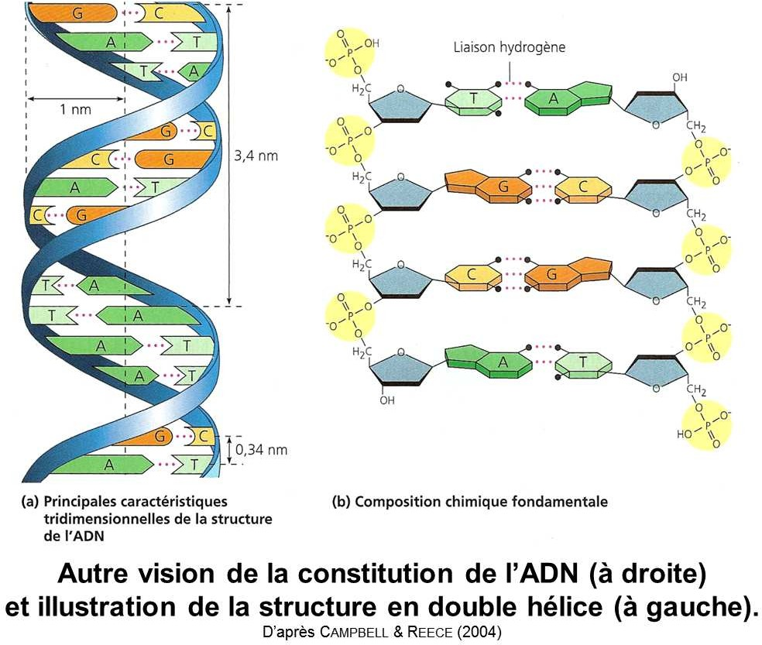
Structure secondaire de l’ADN
Pour qualifier la structure secondaire de l’ADN, on dit qu’il présente une structure en double hélice car il est fait de deux brins qui s’enroulent en hélice ; les deux brins sont antiparallèles, c’est-à-dire qu’ils sont orientés de manière inverse l’un par rapport à l’autre (un brin 3’→5’ et l’autre 5’→3’).
L’hélice est, dans la forme majoritaire de l’ADN (ADN-B) une hélice droite. Un tour de spire est réalisé toutes les 10 paires de bases environ.

Slide 19
1-2 Organisation et structuration des génomes
Le mot génome peut avoir plusieurs définitions selon les auteurs ou le contexte d’emploi :
Il peut désigner l’ensemble de l’information génétique d’un individu. Quand on s’intéresse à la variété interindividuelle, il sera plus pertinent d’employer la notion de génotype.
Ensemble des unités informatives (gènes) seulement.
À Ensemble des unités transcrites ou transcriptibles en ARN (y compris les ARN autres que messagers).
La totalité de l’ADN, qu’il soit codant ou non.

Slide 20
Nature et localisation de génome
Génome des Eucaryotes
Le génome des Eucaryotes comprend
Le génome nucléaire : des chromosomes au sens strict, longs filaments d’ADN associés à des protéines présentant des niveaux variables de condensation.
La taille totale est très variable mais généralement nettement plus important que celle du génome bactérien.
Le génome extranucléaire : il s’agit du génome des organites semi-autonomes (plastes, mitochondries). Il s’agit de petits chromosomes circulaires qui code une partie des polypeptides de l’organite.

Slide 21
Génome des Eubactéries
Le génome des Eubactéries comprend :
Un « chromosome bactérien » (parfois appelé génophore)
Exceptionnellement plusieurs) de taille souvent inférieure à celui des Eucaryotes (exemple E. coli 4 640 kb),
le plus souvent circulaire (mais on en trouve des linéaires chez quelques espèces d’Eubactéries).
Ce chromosome bactérien est situé dans une zone du cytosol appelée nucléoïde.
Des plasmides
petits ADN bactériens circulaires, capables de s’autorépliquer de façon autonome (taille : en général quelques centaines à milliers de pb).
Ils ne sont pas essentiels à la bactérie et permettent, entre autres, les échanges génétiques entre individus.
Ces plasmides sont en nombre variable (différents ou parfois tous de même type) ; il peut arriver qu’ils soient absents.

Slide 22
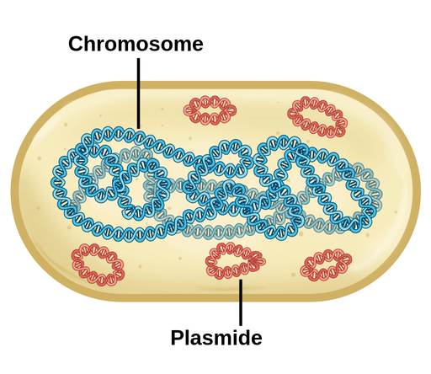

Slide 23
 | Localisation | Organisation de l’ADN | Nombre de molécules d’ADN | Taille du génome | Structure des gènes
Eucaryotes | Noyau (= génome nucléaire) | Linéaire | Plusieurs différentes (état souvent dominant : diploïdie) | Élevée : généralement de 10⁶ à 10¹¹ pb Homme : 3,2 × 10⁹ pb (cas de certaines ‘amibes’ : 10¹¹ à 10¹² !!) | Introns + exons (gènes morcelés) Quelques espèces avec très peu d’introns (ex. levure Saccharomyces cerevisiae)
 | Organites semi- autonomes (= génome extra- nucléaire) | Circulaire | 1 en plusieurs copies Mitochondrie humaine : 1 à 15 copies, souvent 5 | Petite : de 10⁴ à 10⁶ ADNmt humain : 16,6 × 10³ pb | Pas d’introns
Eubactéries | Cytoplasme : chromosome bactérien (dans nucléoïde) | Souvent circulaire (linéaire chez quelques espèces) | 1 (très rarement plusieurs) | Moyenne : de 10⁶ à 10⁷ pb E. coli : 4,64 × 10⁶ pb (Mycoplasmes : 10⁵ pb) | Pas d’introns
 | Cytoplasme : Plasmides (génome extra- chromosomiq ue) | Circulaire | Nombre variable | Très petite : 10³ à 10⁵ pb (en moyenne quelques milliers de pb) | Pas d’introns

Slide 24
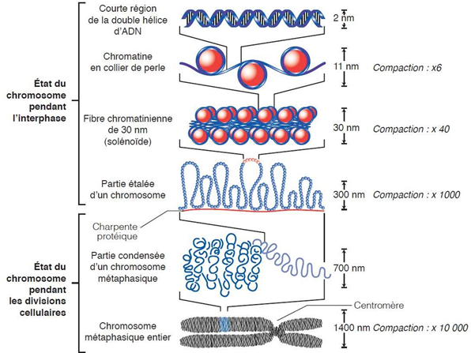
Organisation de génome
Organisation de génome des eucaryotes
• Le génome nucléaire eucaryote est fondamentalement fragmenté en de multiples chromosomes linéaires (ex. 8 chez la Drosophile, 46 chez l’Homme).
• Il est associée à des protéines : on trouve deux types de protéines associées, les protéines de travail (permettant la transcription, la réplication, l’expression génétique…) et les protéines de structures dont les histones qui sont des protéines fortement basiques qui facilitent les liaisons à l’ADN chargé négativement et forme les nucléosomes.

Slide 25
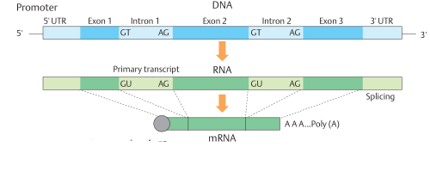
Chez les eucaryotes, les gènes sont morcelés (= gènes mosaïques) avec des régions non codantes (introns) séparant les portions codantes (exons)

Slide 26
Organisation de génome bactérien
1) Chromosome
Le chromosome bactérien est constitué d’ADN « nu » (absence de protéines de type histone, mais il existe des protéines associées tout de même, notamment celles qui interviennent dans la régulation et quelques protéines de structures qu’on appelle NAP (Nucleoid Associated Proteins), circulaire (rarement linéaire) et replié en une cinquantaine de boucles associé à un noyau protéique.
La condensation est permise par un surenroulement de l’ADN permis par les NAP ; des topoisomérases gèrent également le degré d’enroulement et donc de compaction de l’ADN .
Le chromosome bactérien est souvent circulaire. Notons que les protéines du nucléoïde présentent beaucoup d’AA basiques (ionisés positivement) qui font aisément des liaisons avec les charges négatives de l’ADN.

Slide 27
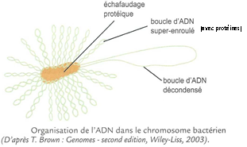
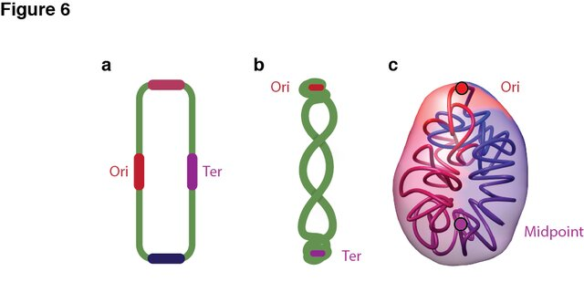
Models of bacterial chromosome organization. Models of nucleoid organization with Ori and Ter represented by red and purple circles. (a) Model of the E. coli genome with the four macro-domains Ori, Ter, left, right, represented by circles in red, purple, pink and blue, respectively. (b) Model of the B. subtilis genome adapted from ref. 52. (c) 3D models of the M. pneumoniae genome conformation.

Slide 28
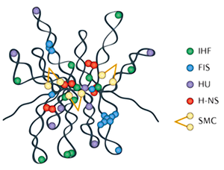
Association des NAPs avec le chromosome bactérien

Slide 29
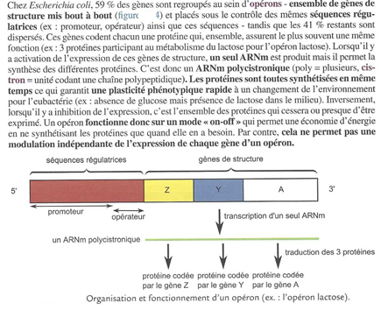
Chez les Eubactéries, l’ADN est majoritairement codant et les séquences sont souvent organisées en opérons (cas de près de 60 % des gènes chez E. coli);
un opéron est un ensemble de gènes bactériens disposés immédiatement à la suite les uns des autres et qui sont gouvernées par une même séquence régulatrice. Ces opérons sont donc des ensembles polycistroniques, c’est-à-dire comportant plusieurs séquences codant des protéines (cistrons).

Slide 30
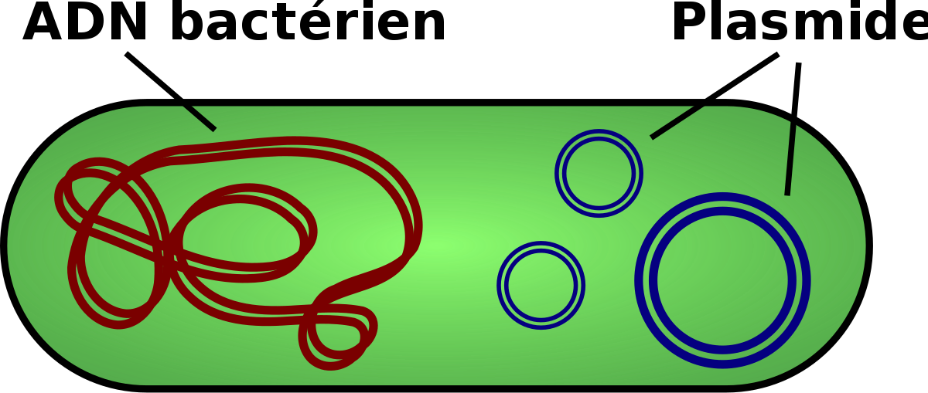
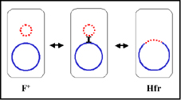
2) Plasmide
Ce sont des molécules d’ADN bicaténaire,
Généralement circulaires,
Il en existe des linéaires,
Parfois ils s’intègrent dans le chromosome et on les appelle des épisomes.
Episome
De petite taille (1 kb à 400 kb), 1/100 du chromosome bactérien.
Ils portent très peu de gènes, moins de 30.

Slide 31
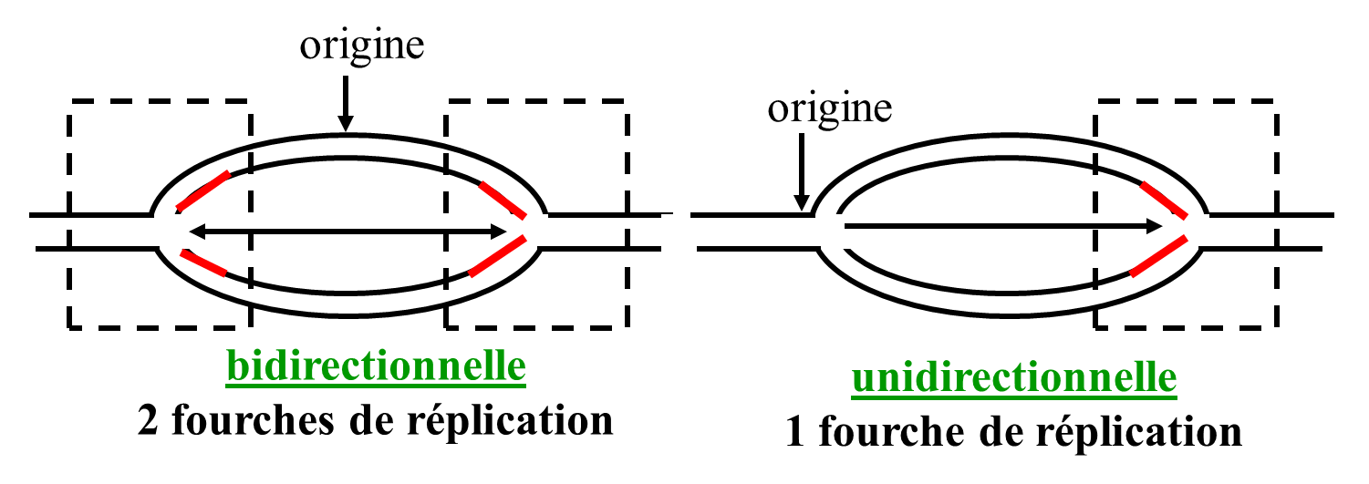
Réplication
Les plasmides se répliquent indépendamment du chromosome de la bactérie. Ils peuvent se répliquer selon deux modèles :
La réplication de type Thêta θ, uni ou bidirectionnelle, à partir d’une origine de réplication en utilisant l’équipement enzymatique de la bactérie hôte.

Slide 32
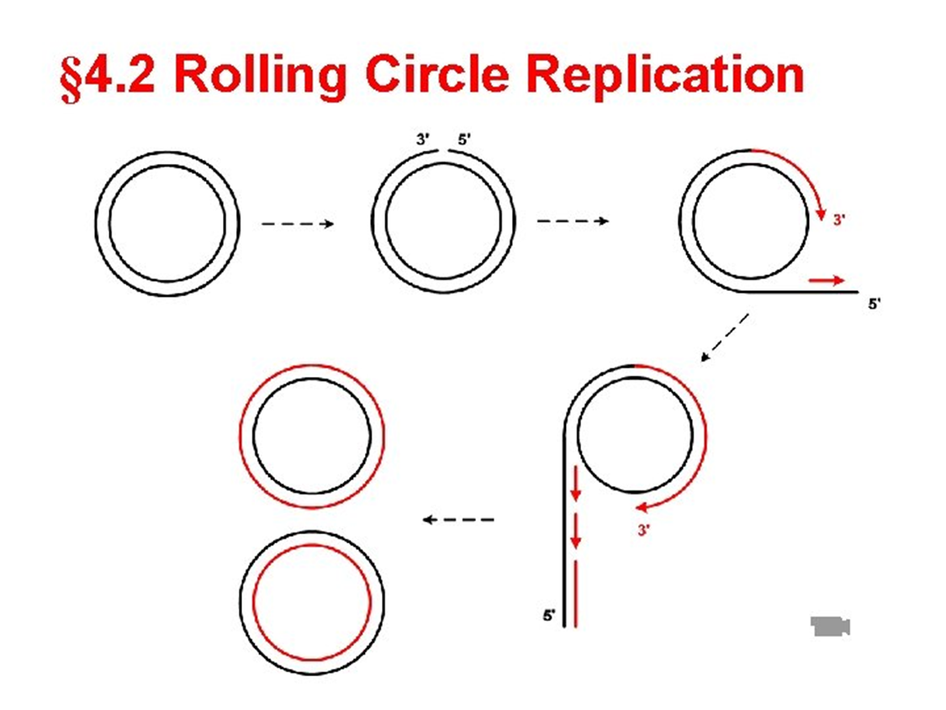
Une réplication de type « Rolling cercle » ou cercle déroulant.
Un brin est coupé par une enzyme (nucléase).
Ce brin va se dérouler autour de l’autre brin dans le sens 5’P et la bactérie va synthétiser un brin complémentaire simultanément aux deux brins parents.

Slide 33
Principaux types des plasmides
Type | Exemple | Taille approximative (kb) | Hôtes | Phénotypes
Facteur de fertilité | Facteur F | 95-100 | E. coli, Salmonella, Citrobacter | Pilis sexuel, conjugaison
Plasmides R | RP4 | 54 | Pseudomonas et autres bactéries Gram négatives | Résistance à la Amp, Km, Tc
 | R1 | 80 | bactéries Gram négatives | Résistance à la Amp, Km, Tc
 | R6 | 98 | E. coli, Proteus mirabilis | S, Cm, Tc,

Slide 34
Plasmide Col | ColE1 | 9 | E. coli | Production de colocine E1
 | ColE2 |  | Shigella | colocine E2
 | ColDF13 |  | Enterobacter cloace | Cloacine DF13
Plasmide de virulence | Ent (P307) | 83 | E. coli | Production d'entérotoxine
 | Col V-K30 | 2 | E. coli | Résistance aux Mécanismes immunitaires
Plasmide métabolique | CAM | 230 | Pseudomonas | Dégradation du camphre
 | SAL | 56 | Pseudomonas | Dégradation du salicylate
 | TOL | 75 | Pseudomonas putida | Dégradation du toluène

Slide 35
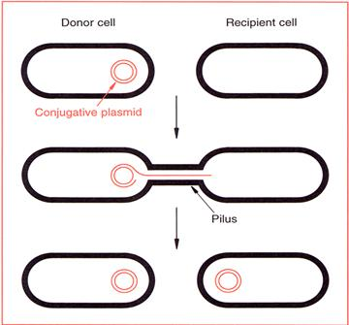
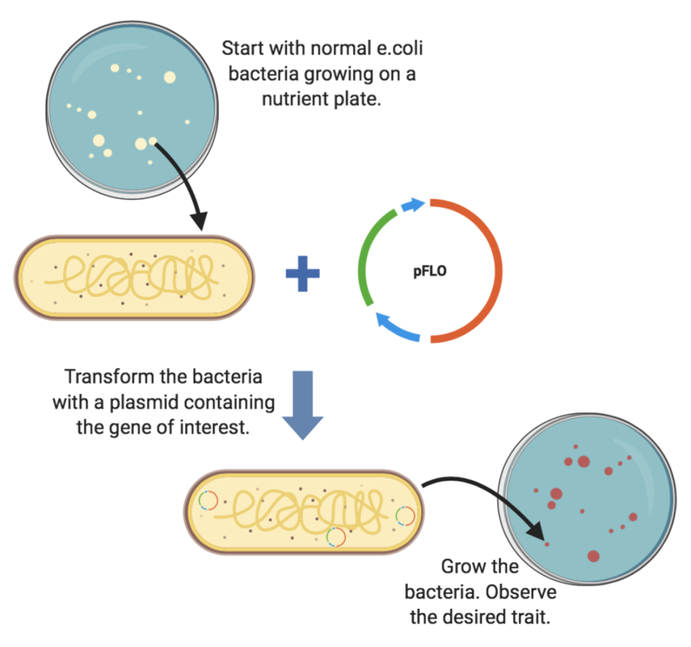
Transfert plasmidique
Le transfert d’un plasmide d’une bactérie donatrice à une bactérie réceptrice peut se faire par conjugaison, mobilisation, transduction ou transformation. (Voir Chapitre 04)

Slide 36
1-3 Matériel génétique viral
Le mot latin « virus » signifie « poison »; Ils sont constitués d’un acide nucléique, porteur de l’information génétique, et de protéines virales.
Ils se multiplient obligatoirement en intracellulaire (parasites) et ne sont pas capables, par leurs propres moyens, de produire de l’énergie ou de synthétiser des protéines.
Leurs matériel génétique peut être de l’ADN ou de l’ARN.
Les virus à ADN sont génétiquement stables et possèdent (comme par exemple les Herpesvirus et le virus de la variole) souvent de grands génomes comprenant une quantité considérable d’informations génétiques.
La majorité des virus à ADN sont à double brins (ds, pour double strand) et se présentent sous une forme de filament linéaire avec des extrémités définies, ou sous forme d’anneau (circulaire).

Slide 37
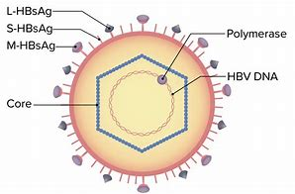
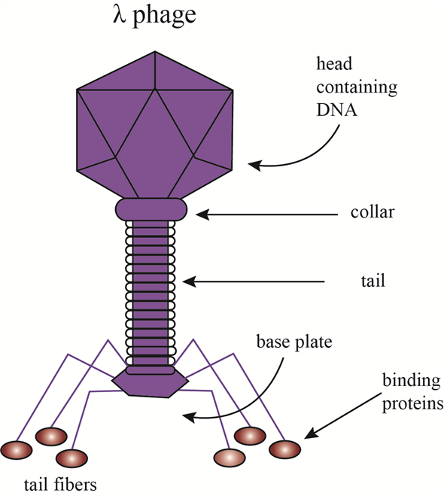
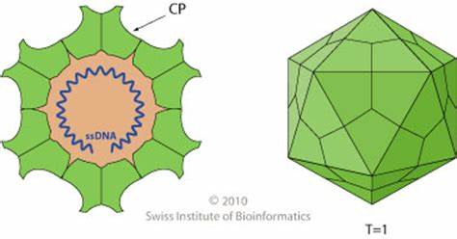
Exemple 01 Orthohepadnavirus :Virus de l’hépatite B (HBV) (ds DNA)
Exemple 02 Bactériophage lamda (virus de bactéries) (ds DNA)
Exemple 03 Bocaparvovirus:Bocavirus humain (HBoV) (ss DNA)

Slide 38
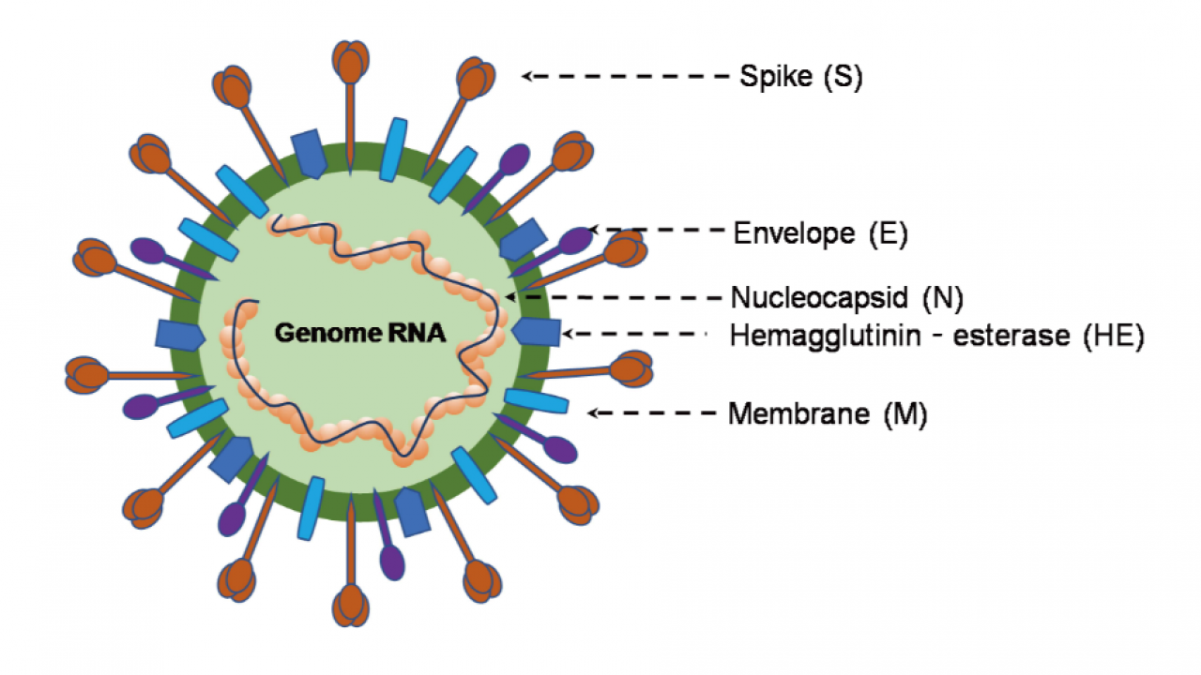
Les virus à ARN possèdent, en règle générale, un génome à un brin (ss, pour single strand), sujet à une fréquence de mutation élevée.
Des virus à ARN double brin existent mais restent des exceptions.
Les virus à ARN simple brin sont divisés en deux classes, en fonction de la polarité de leur génome.
Les virus à ARN simple brin positif [virus (+) ssARN] possèdent un génome ARN à polarité positive, contenant les séquences codantes et servant directement d’ARN messager (ARNm).
Exemple 04 Betacoronavirus : Coronavirus (SARS-CoV 2) (+)ssARN

Slide 39
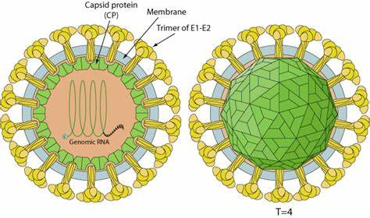
Les virus à ARN simple brin négatif [virus (-) ssARN] portent un ARN non codant, de polarité négative. Ce brin négatif doit d’abord être transcrit en ARNm à brin positif complémentaire, dans la cellule infectée, avant qu’ait lieu une synthèse protéique.
Exemple 04 Rubulavirus: Virus des oreillons (-) ssARN

Slide 40
Références
1- DR. S. MÉZAACHE-AICHOUR, Cours génétique Microbienne, Université de Bédjaia, Algérie.
2- Tanguy.Jean, LEGTA de Quetigny (21) • Classe préparatoire ATS Bio (post-BTSA-BTS-DUT) • Biologie : A.2 • Chapitre 4 : L’ADN, support universel de l’information génétique.
3- Fritz H. et al. Manuel de poche de Microbiologie Médical : Chapitre v : Virologie, 2ème edition, Lavoisier.
4- Hołówka and Zakrzewska-Czerwinska. 2020. Nucleoid Associated Proteins: The Small Organizers That Help to Cope With Stress. Frontiers in Microbiology 11:590.

